Slide 1
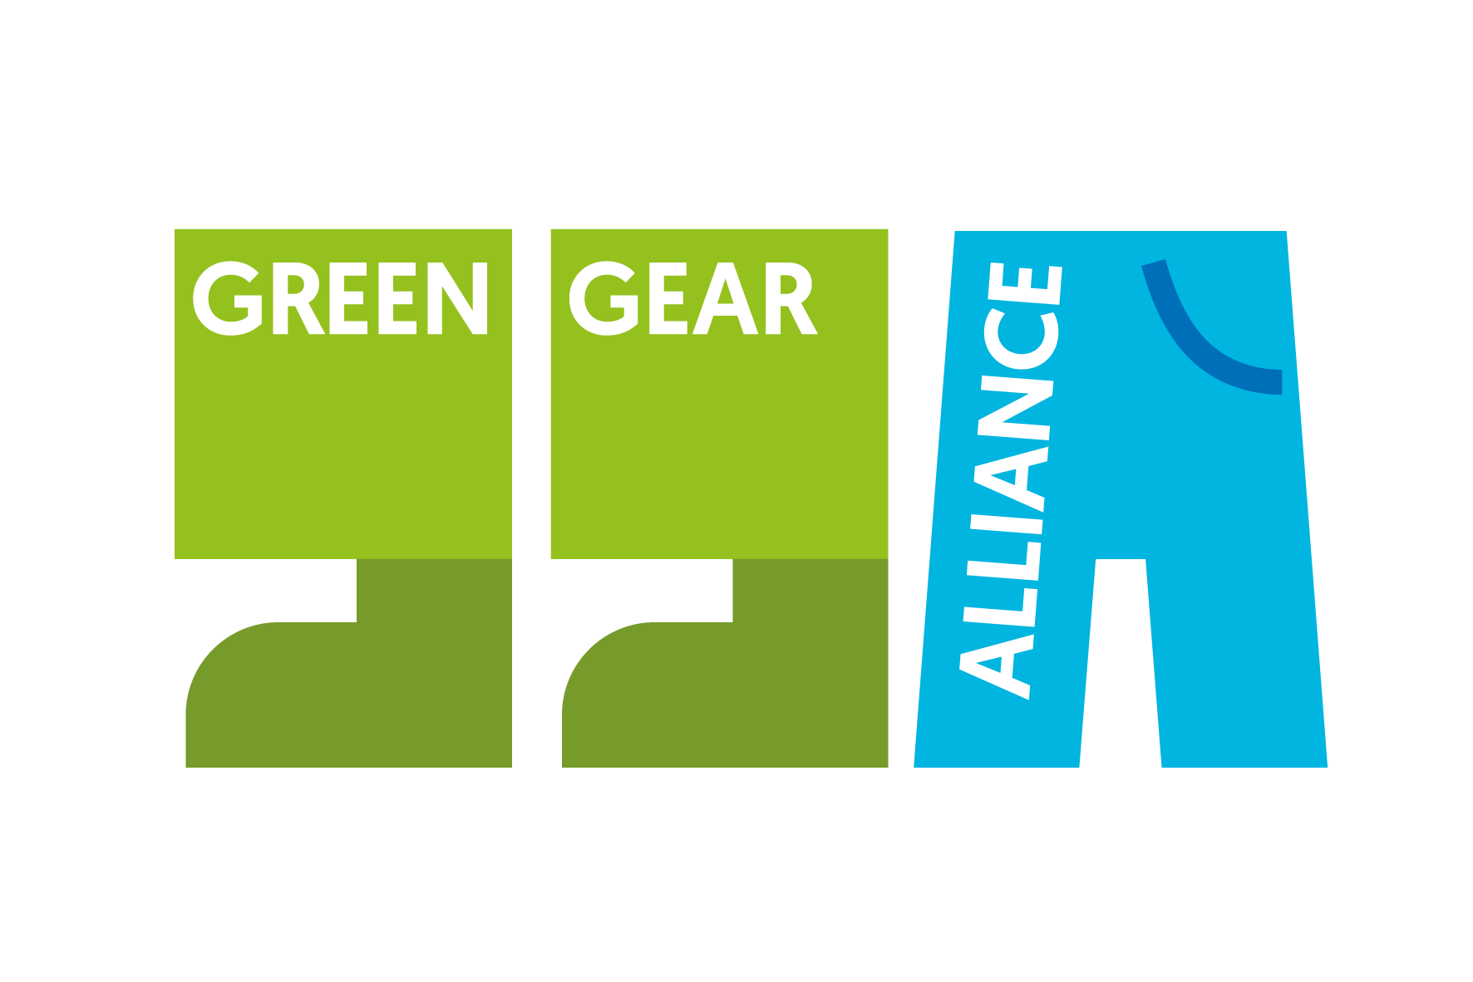
Deel mee over inzameling en recycling
Green Gear Alliance
november 2025
info@greengearalliance.eu

Slide 2
Samen zichtbaar voor een circulaire branche
De Green Gear Alliance is hét branche-initiatief voor en door de markt, zonder winstoogmerk. Samen zetten we ons in voor een circulaire toekomst binnen onze sector.
Daarom willen we graag delen over jouw samenwerking met de GGA op onze social media-kanalen! Zo krijg jij als partner extra zichtbaarheid én helpen we samen onze missie te verspreiden: een circulaire branche waarin duurzaamheid centraal staat. Een echte win-win! Daarnaast verloten we onder de leukste inzendingen een mooie (duurzame) prijs in het nieuwe jaar.
Voorwaarden
Jouw organisatie is onderdeel van de Green Gear Alliance, omdat jullie gebruik maken van onze retourlogistiek (voor jullie eigen organisatie of klanten) of omdat jullie aangesloten zijn als partner
Je gaat ermee akkoord dat we over jullie deelname en inzamelresultaten delen op onze social media (waaronder LinkedIn en Facebook).
Wat vragen we van jou?
Vul de template op de volgende dia in.
Stuur een of meerdere foto’s of een video mee die het verhaal ondersteunt.
Optioneel: voeg een quote van een medewerker of klant toe (met foto, naam en job titel)
Wij zorgen voor de rest: een professioneel bericht op onze socials waarin jouw organisatie in de spotlight staat én die jouw organisatie ook kan delen! Help ons mee onze boodschap te verspreiden en zo alle werkkleding, werkschoenen en PBM in te zamelen!

Slide 3
Vul in!
Bedrijfsnaam: Vul in…
Mijn bedrijf doet mee als: Merk/ Distributeur/ Eindgebruiker
Waarom doen jullie mee aan de Green Gear Alliance:
Vul in…
Vertel iets over de samenwerking tot nu toe:
Vul in…
Link naar jullie facebook-pagina: Vul in…
Link naar LinkedIn-pagina: Vul in…

Slide 4
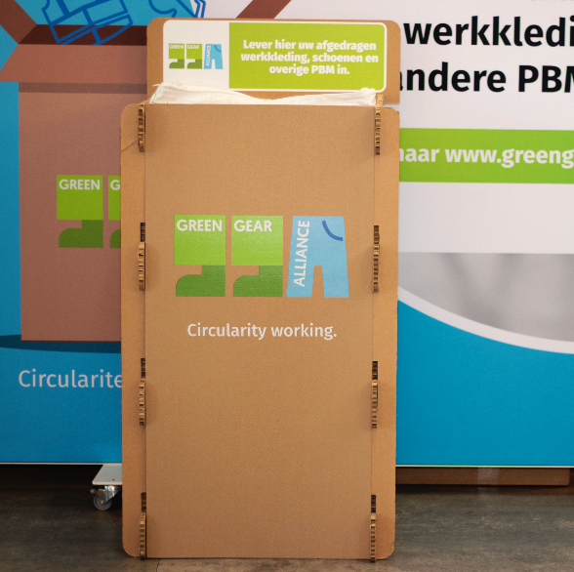

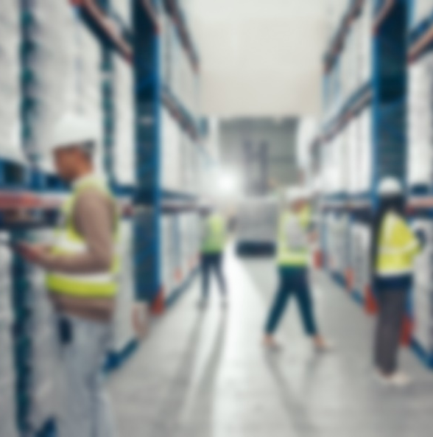
Voorbeeld post 1 (Facebook, NL)
Green Gear Alliance
Samen met Logistiek Transport werken aan een circulaire toekomst
Bij Logistiek Transport gelooft men in een wereld waarin afval een grondstof wordt. Daarom zamelt Logistiek Transport haar oude werkkleding in via de Green Gear Alliance – hét branche-initiatief dat zich inzet voor de inzameling en recycling van werkkleding, werkschoenen en persoonlijke beschermingsmiddelen.
🔄 Dankzij deze samenwerking heeft Logistiek Transport het afgelopen jaar:
Meer dan 850 kg werkkleding ingezameld
Bijgedragen aan de recycling van materialen
Haar medewerkers actief betrokken bij duurzame keuzes op de werkvloer
👉 Wil jij als organisatie ook bijdragen aan een circulaire branche? Zamel in via de Green Gear Alliance!

Slide 5
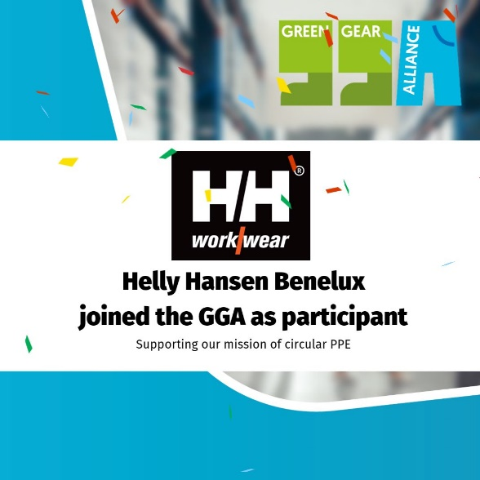
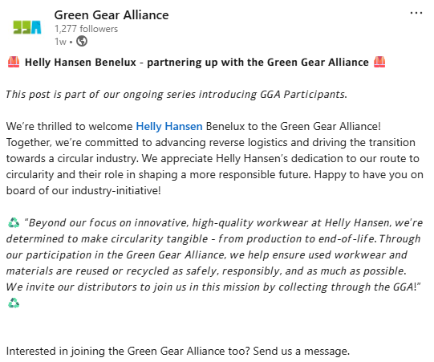
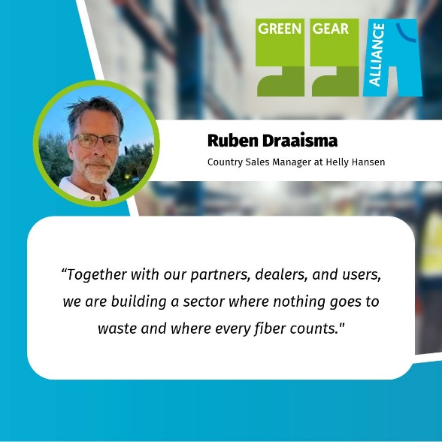
Voorbeeld post 2 producent (LinkedIn, Engels)
Bekijk: LinkedIn-post

